Slide 1
Linux用户管理

Slide 2
本节内容
新增用户、查看用户、删除用户
用户密码设置
新增、修改、删除用户组
用户及用户组相关配置文件

Slide 3
新建用户
useradd 用户名
Notes:
root权限 useradd 用户名
普通用户: sudo useradd 用户名
当创建过用户，删除之后，再创建相同的用户
当使用useradd创建用户时出现Creating mailbox file: 文件已存在错误时该怎么办？
解决办法：
Linux系统中添加用户后,会在系统里自动加一个邮箱(系统邮箱)，路径是/var/spool/mail/用户名我们可以直接用命令rm -rf /var/spool/mail/用户名删除邮箱文件，这样就可以正常添加用户了。

Slide 4
查看用户
id 用户名

Slide 5
修改用户密码
passwd 用户名
需要修改用户密码：sudo passwd 用户名

Slide 6
删除用户
userdel 用户名
userdel –r 用户名 // 删除完全一点
Notes:
在删除用户重新新建一个跟之前用户名相同的用户时，会提示useradd：警告：此主目录已经存在。 不从 skel 目录里向其中复制任何文件。 正在创建信箱文件: 文件已存在
在删除一个用户时，在root用户下使用userdel -r 命令删除用户
[root@localhost lz]# userdel -r lz2 [root@localhost lz]# useradd lz2 --------没有报错，说明用户目录已全部删除

Slide 7
修改用户属性
usermod
修改用户默认目录：usermod -d 目录 用户
如usermod -d /home/newhome user1，就可以将用户user1的家目录设置为/home/newhome

Slide 8
切换用户
su 用户名

Slide 9
新建用户组
groupadd 组名

Slide 10
修改用户所在的组
使用命令：“usermod -g 组名 用户名”给用户分配指定组
如：
usermod -g group1 user1 即可将用户user1的用户组设置为group1

Slide 11
新建用户时指定组
使用命令：useradd -g group1 user2
表示直接新建一个user2用户，并设置其组为group1

Slide 12
删除用户组
groupdel 组名

Slide 13
用户和用户组的配置文件
/etc/shadow
/etc/passwd
/etc/group

Slide 14
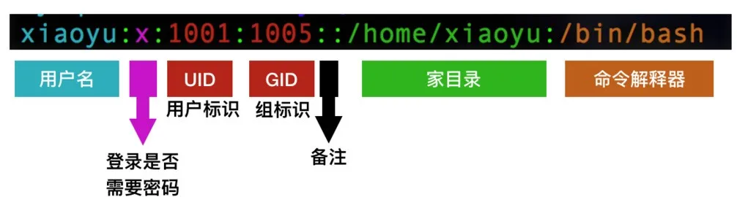
. /etc/passwd中的7个常用字段（了解）
使用vim打开/etc/passwd，文件末尾可以看到我们新建的用户配置信息：

Slide 15
. /etc/passwd中的7个常用字段（了解）
第一个字段表示用户名；
第二个字段表示登录是否需要密码，这里我们如果显示x则表明需要密码，如果没有x则表示登录该用户不需要使用密码；
第三第四个字段分别是用户的UID识别用户的标识和GID组标识；
第五个字段表示注释；
第六个字段表示用户的家目录在哪一个位置；
第七个字段是：用户登录的命令解释器，表示用户登录以后使用哪个命令解释器来解释你输入的命令。

Slide 16
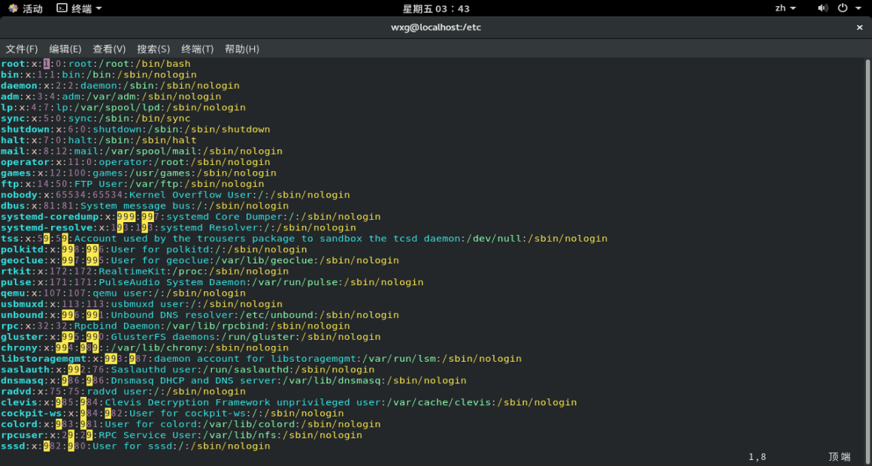

Slide 17
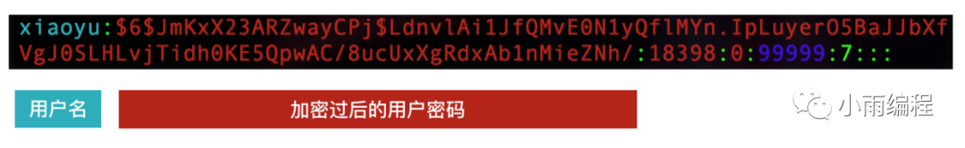
2: ./etc/shadow文件（了解）
/etc/shadow是用来保存用户和用户密码相关信息的，这里我只需要了解前两个字段的含义：
第一个字段是用户名称；
第二个字段是用户加密过后的密码，$ $符号中间的字符保证了，即使用户设置了多个相同的密码，在这里保存的加密结果也是不同的，有效防止别人破解你的简单密码。

Slide 18
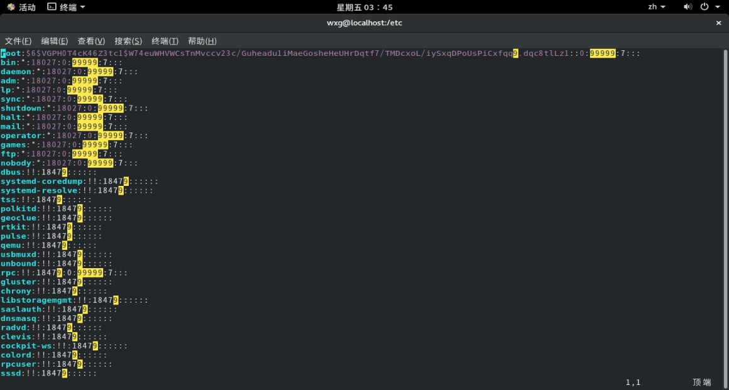
S
s

Slide 19
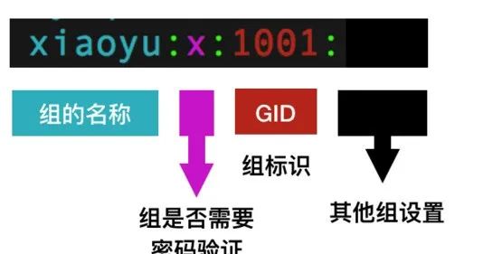
3. /etc/group文件（了解）
/etc/group用来保存和用户组相关的配置文件，包含了4个字段
第一个字段表示：组的名称；
第二个字段表示:登录该组是否需要密码验证，x表示需要；
第三个字段表示：组标识；
第四个字段表示：关联其它组设置；

Slide 20
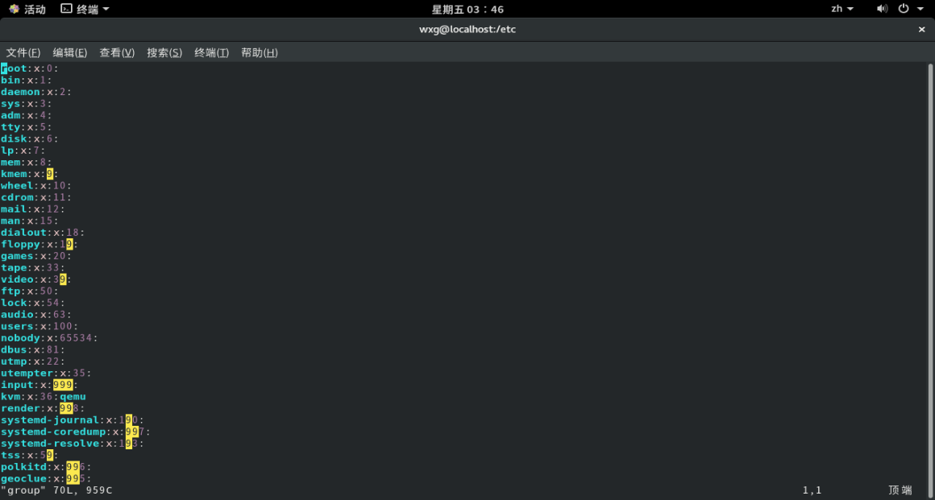
S
s

Slide 21
作业：给用户授予管理员权限
自学参考：https://blog.csdn.net/xudailong_blog/article/details/80518266

